Slide 1
ОТЧЕТ по учебной практике ПМ02. Осуществление интеграции программных модулей
МИНИСТЕРСТВО ОБРАЗОВАНИЯ КИРОВСКОЙ ОБЛАСТИ
Кировское областное государственное профессиональное образовательное
бюджетное учреждение
«Слободской колледж педагогики и социальных отношений»
Выполнила: Красноперова Ульяна Анатольевна
Группа: 23П-2
Специальность: 09.02.07 Информационные системы и программирование
Руководитель: Калинин Арсений Олегович
2026г.

Slide 2
цель
Целью учебной практики является разработка программных модулей, работы с системами контроля версий, проектирования баз данных и создания API для автоматизации технологических процессов «Технолог», «Лаборатория», «Аппаратчик».

Slide 3
Основные задачи
Провести анализ предметной области для выявления требований к программным модулям.
Изучить регламент работы оператора и пользовательские сценарии.
Освоить базовые операции в системе контроля версий (Git).
Разработать структуру базы данных и реализовать API для доступа к данным.
Создать функциональные модули: «Технолог», «Лаборатория», «Аппаратчик».
Разработать тестовые наборы и сценарии для проверки корректности работы модулей.
Провести отладку программного модуля и проанализировать полученные результаты.

Slide 4
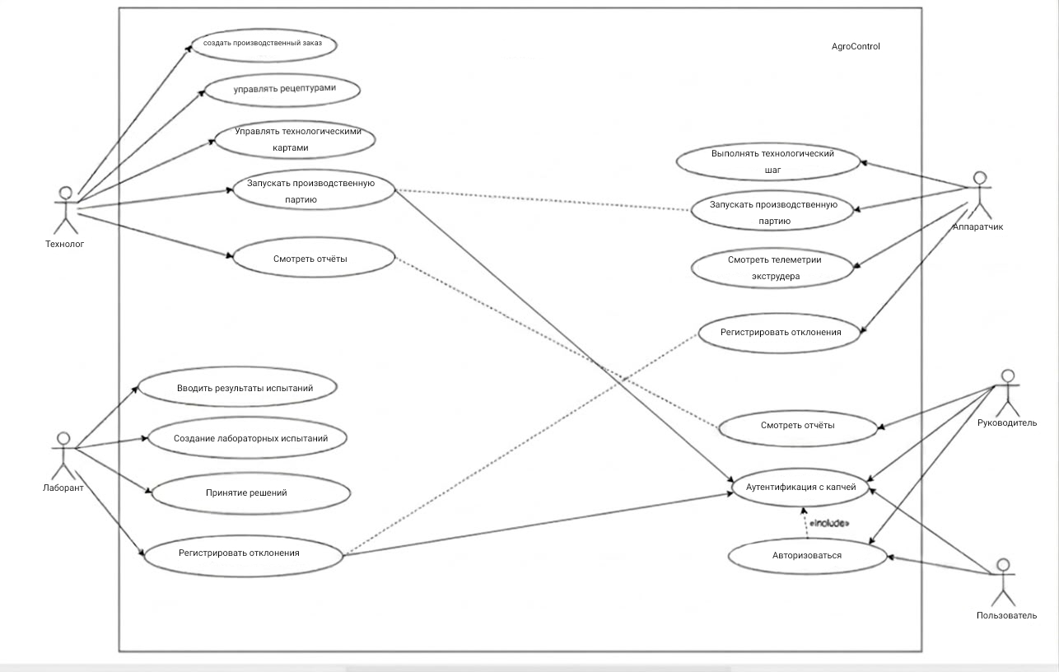
Диаграмма вариантов использования

Slide 5
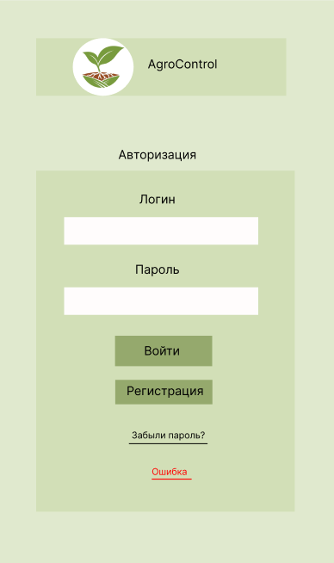
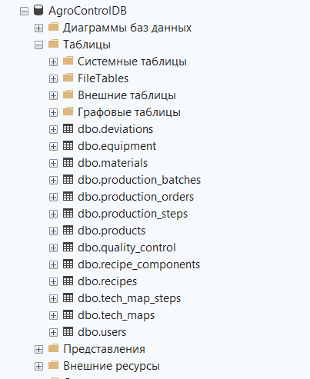
Сессия 1: Анализ требований и проектирование UX/UI
Выполнила:
Анализ требований и проектирование UX/UIR-диаграмма
Проектирование структуры данных и архитектуры
Разработка базы данных

Slide 6
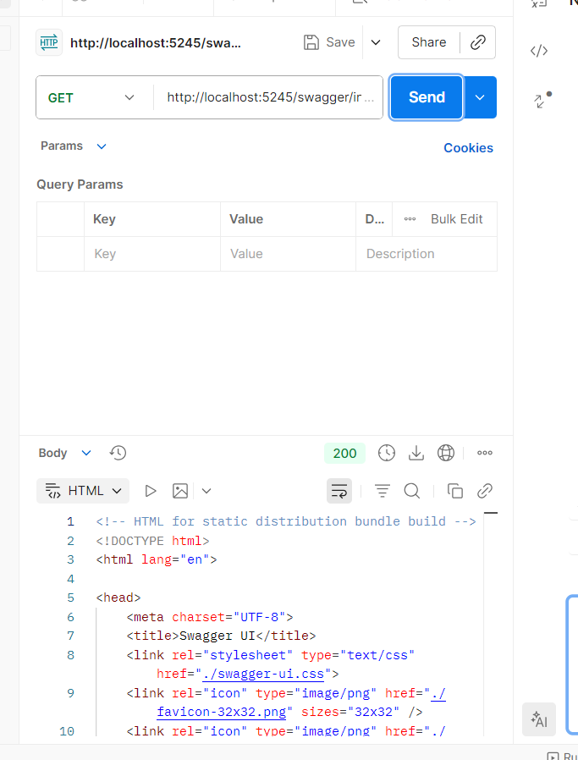
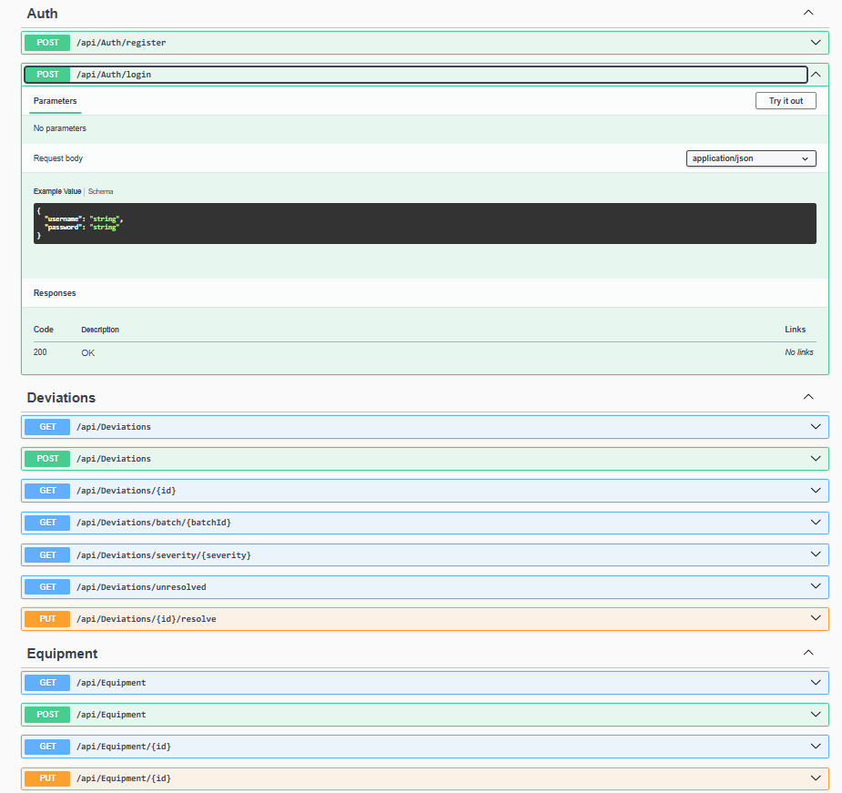
Сессия 2: Разработка API
Разработала:
Локальный сервер приложений (API)
Функционал API
postman collection для имеющихся API методов

Slide 7
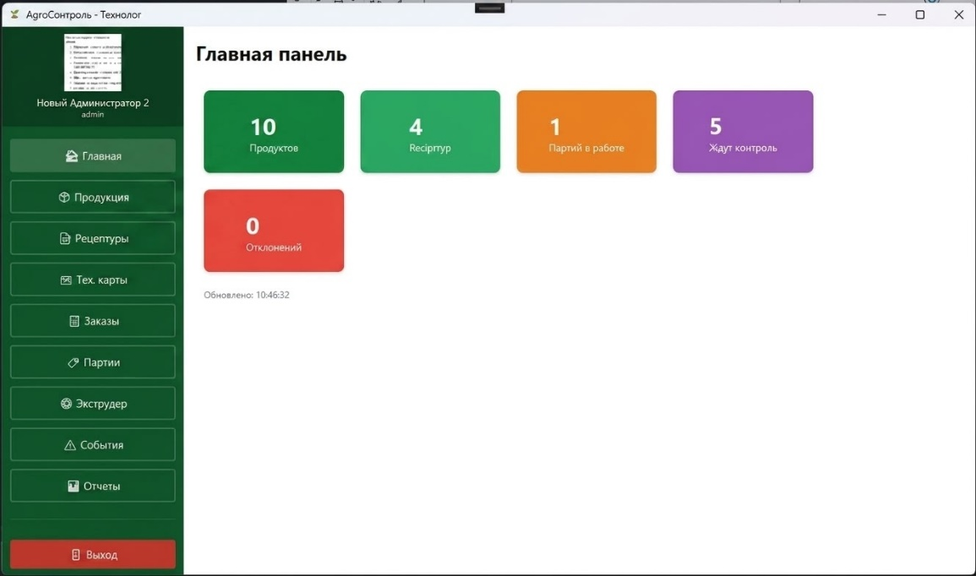
Сессия 3:Разработка модуля технолога (desktop)
Реализовать:
модуль технолога в виде настольного приложения
Функционал приложения
Реализовать:
Автоматизацию работы технологического отдела предприятия по производству средств защиты растений и должен обеспечивать подготовку, сопровождение и анализ производственного процесса.

Slide 8
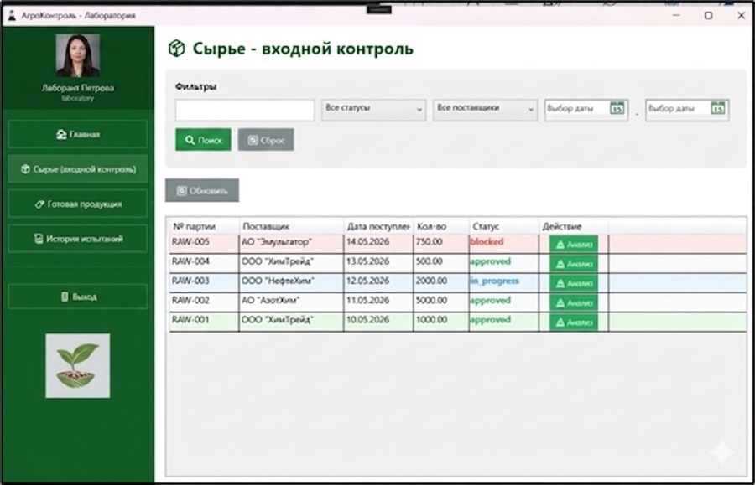
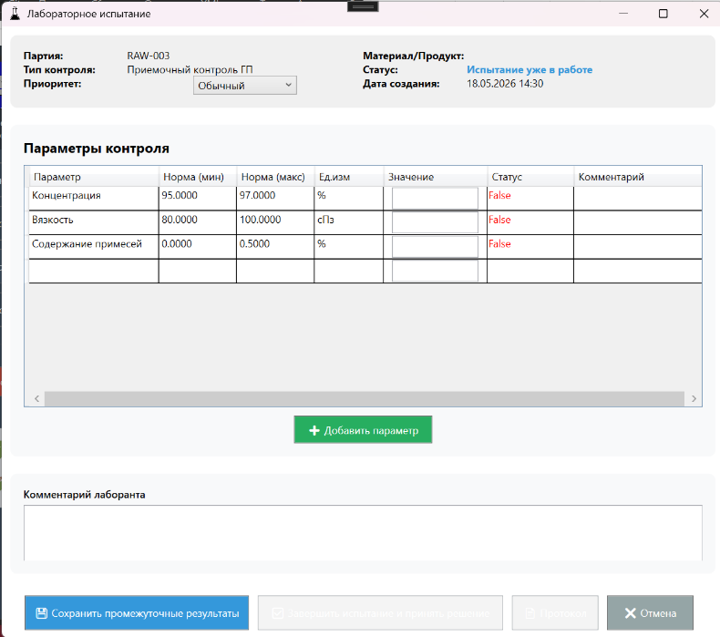
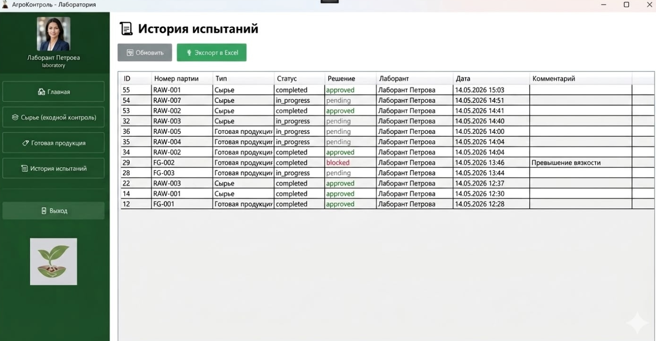
Сессия 4:Разработка модуля лаборатории (desktop)
Разработала:
Модуль лаборатории представляющий собой настольное приложение
Фиксирование действий пользователя
Функционал
Исключать:
Возможность некорректных действий
Обеспечивать:
Прозрачность

Slide 9
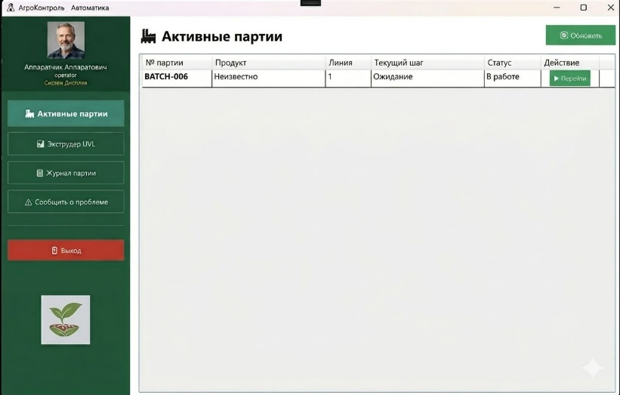
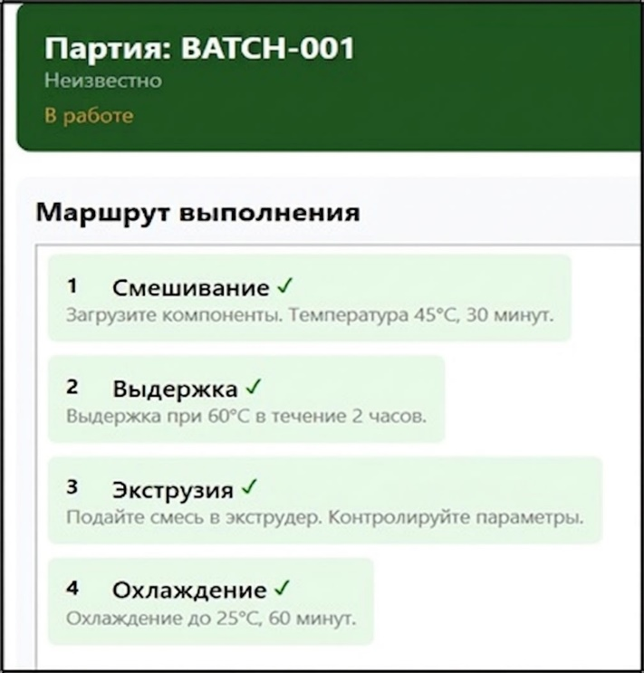
Сессия 5: Разработка модуля аппаратчика (desktop)
Разработала:
Программный модуль аппаратчика
Функционал
Общую логику работы клиента

Slide 10
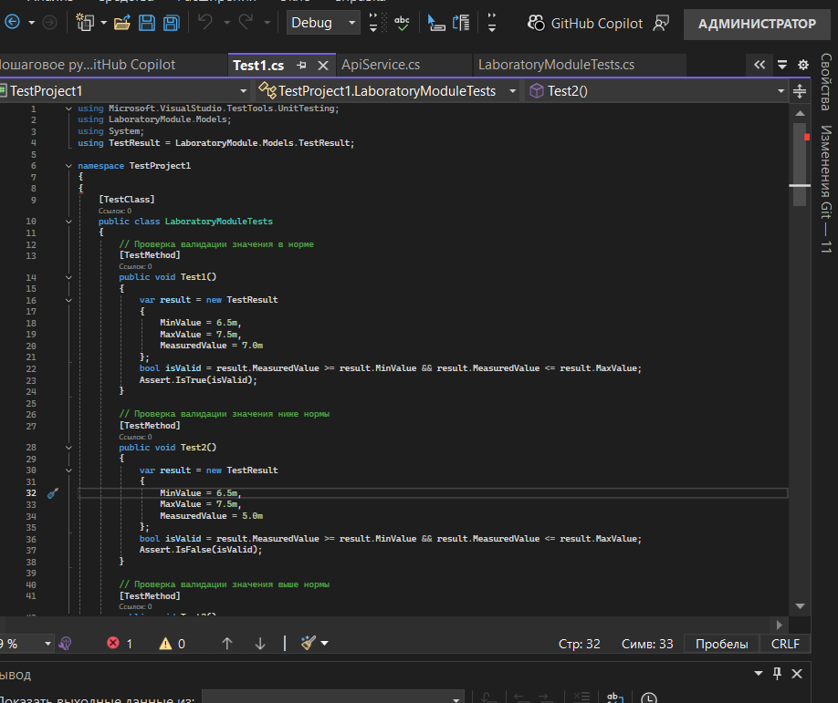
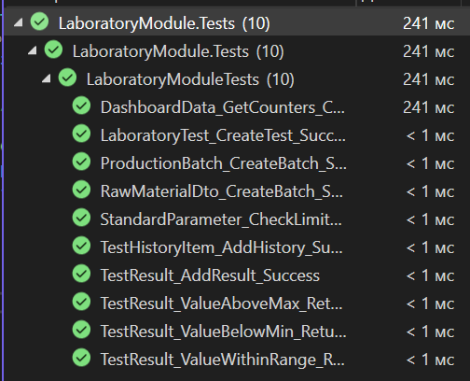
Сессия 6: Тестирование
Разработала:
Тестовые сценарии (чек-листы, тест-кейсы)
Модульные или интеграционные тесты для критичных модулей системы.
Руководство оператора для модуля технолога.
Документ отладка программного модуля для каждого из программных модулей (desktop, api)
Провела:
Ручное функциональное тестирование системы
Написала:
Пояснительную записку

Slide 11
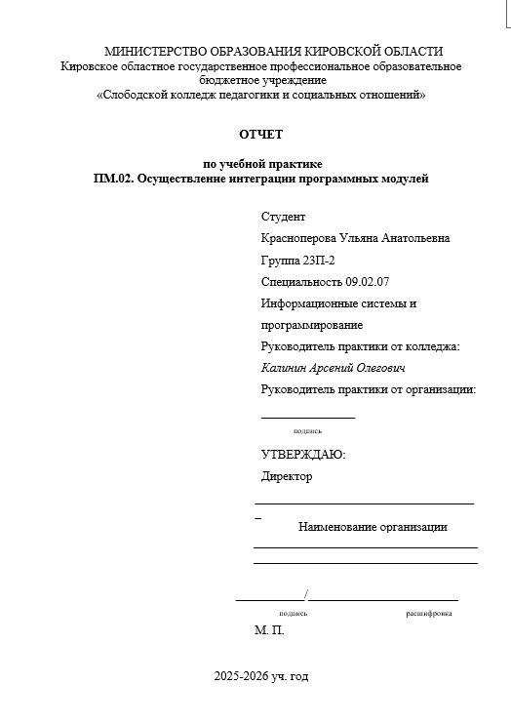
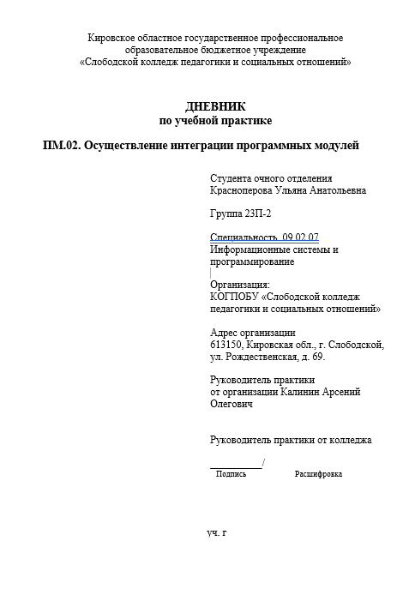
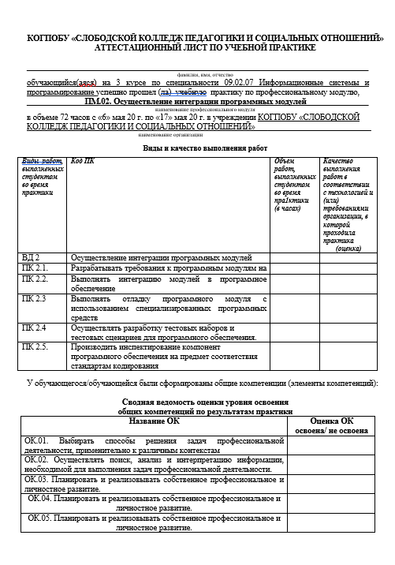
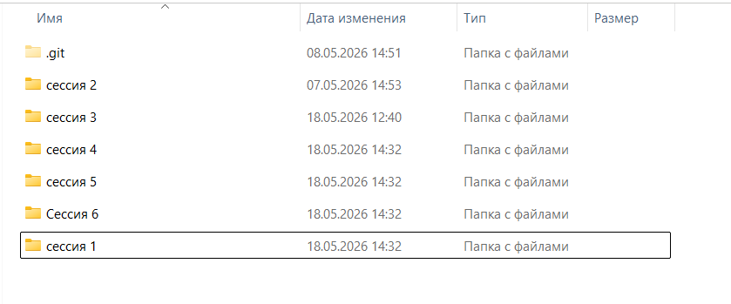
Сессия 7: Итог
Содержание Git repository:
Скрипт БД (с данными)
UML
ERD
Wireframe
API
Модули Desktop (3 модуля)
Тест-кейсы
Модульные тесты
Пояснительная записка
Руководство оператора
Документ "Отладка программного модуля"
Итоговое содержание практики:
Отчет по учебной практике
Аттестационный лист
Дневник по практике
Презентация

Slide 12
Заключение
В ходе учебной практики мною были разработаны программные модули, работы с системами контроля версий, проектирования баз данных и создания API для автоматизации технологических процессов «Технолог», «Лаборатория», «Аппаратчик».
На практике ПМ02 я научилась работать с API, работать с Postman, делать тесты для API.

